Slide 1
мМуниципальнон ддрит
Муниципальное бюджетное дошкольное образовательное учреждение
детский сад « Березка » г. Ардатов
Педагогический проект
« Говорящие пальчики »
I младшая группа
Руководитель проекта: воспитатель
Государева Р.В.

Slide 2
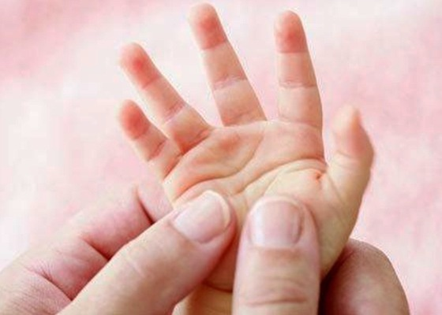
Актуальность проекта:
« Ум ребенка находится
на кончиках его пальцев.»
В.А.Сухомлинский
« Рука –это инструмент всех инструментов».
Аристотель.
« Рука –это своего рода внешний мозг».
И.Кант.

Slide 3
Проблема:
Низкий уровень развития речи.
низкий уровень развития общей и мелкой моторики у детей младшего дошкольного возраста;
необходимость организации целенаправленной систематической работы по развитию мелкой моторики у малышей через разнообразные методы и приёмы.

Slide 4
Паспорт проекта:
Тип проекта:
познавательно – исследовательский, игровой
Участники проекта:
воспитанники и родители воспитанников
I младшей группы, воспитатель
По продолжительности:
долгосрочный (октябрь-май)

Slide 5
Цель: Повысить уровень развития мелкой моторики у детей младшего дошкольного возраста в разных видах детской деятельности.
Задачи:
Обучающие:
формирование произвольных координированных движений пальцев рук, глаза, гибкости рук, ритмичности развитие осязательного восприятия (тактильной, кожной чувствительности пальцев рук)
формирование практических умений и навыков;
Развивающие:
развитие мелкой моторики пальцев, кистей рук;
развитие познавательных психических процессов: произвольное внимание, логическое мышление, зрительное и слуховое восприятие, память;
развитие речи детей.
Воспитательные:
воспитывать и развивать художественный вкус;
воспитывать усидчивость, аккуратность, умение работать в коллективе и индивидуально.

Slide 6
Принципы:
- Принцип системности (от простого к сложному, от частного к общему);
- принцип насыщенной предметно-игровой среды по сенсорному воспитанию малышей;
- принцип взаимосвязи сенсорного, умственного и физического развития;
- принцип интеграции воспитательных, образовательных и развивающих задач;
- принцип обеспечения активной познавательно-сенсорной практики.

Slide 7
Ожидаемый результат
- к концу года у детей пальчики станут более ловкими, кисти рук – подвижными, гибкими, исчезнет скованность движений; -повысится интерес детей к пальчиковым играм, дети начнут овладевать сложными упражнениями; -дети овладеют двигательными умениями, навыками, совершенствуется деятельность артикуляционных органов: губ, языка, нижней челюсти и т. д.; -станут больше говорить со взрослыми, общаться со сверстниками.
группе;

Slide 8
Этапы работы над проектом:
Подготовительный
( проектирование)
Практический
( реализация)
Заключительный
( итоговый)

Slide 9
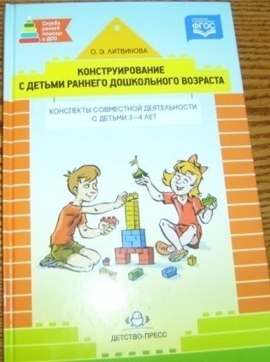
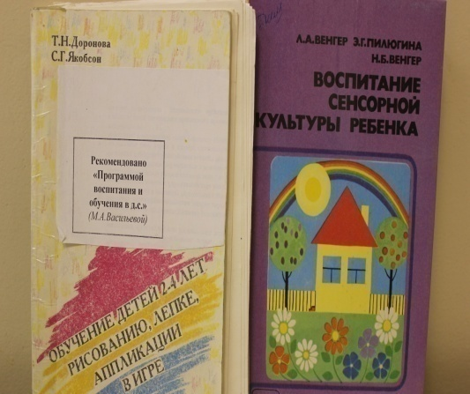
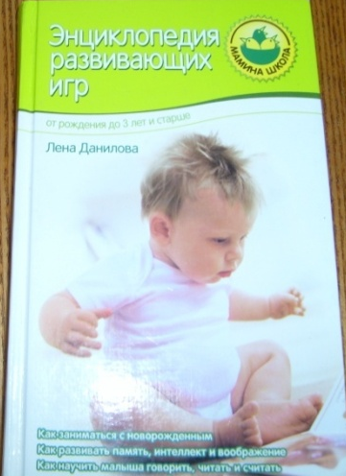
Первый этап - подготовительный
постановка мотивации, цели, задач по организации проекта
разработать картотеку пальчиковых игр;
разработать перспективный план для работы по развитию мелкой моторики рук детей;
изучить художественную, методическую литературу по данной теме;
подготовить игровой и дидактический материал для детей;
создать необходимые условия развивающей среды в группе по теме.
Привлечь родителей к помощи по данной проблеме.

Slide 10
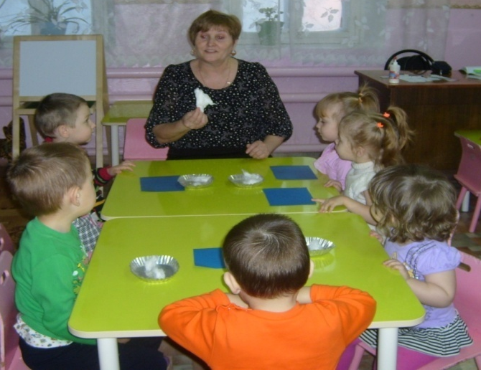
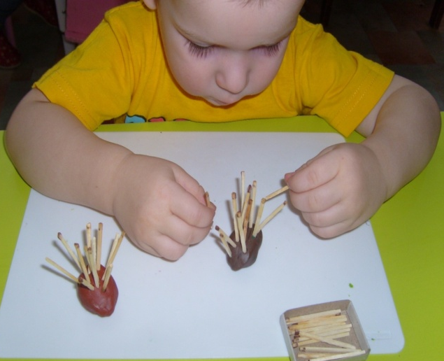
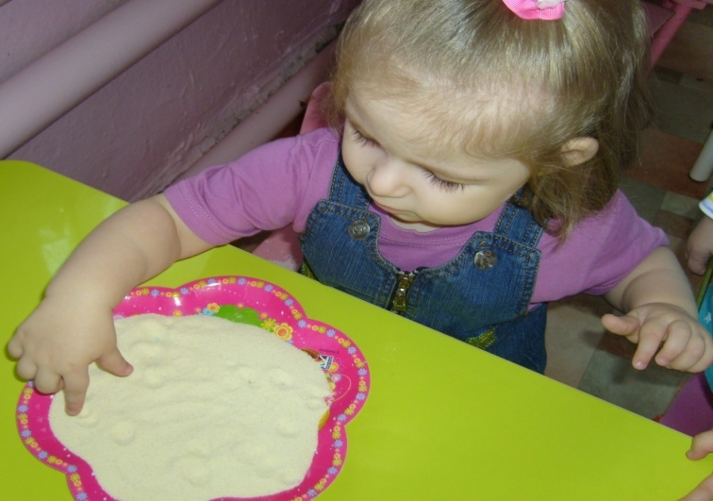
Второй этап - Практический
Непосредственно образовательная деятельность
Взаимодействие с семьями
Образовательная деятельность
Образовательная деятельность в режиме дня
Самостоятельная деятельность детей
Образовательная деятельность
в процессе организации различных видов деятельности детей

Slide 11
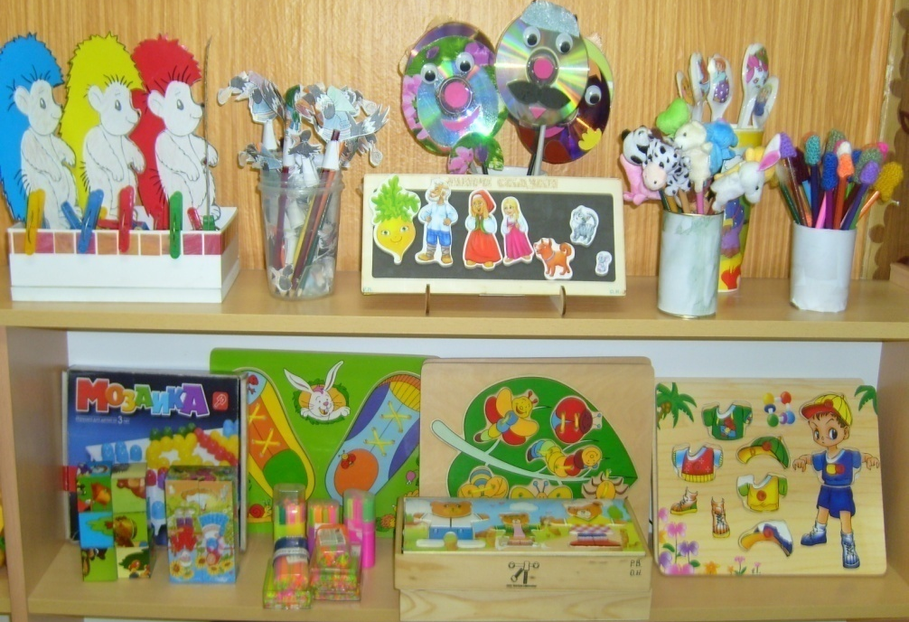
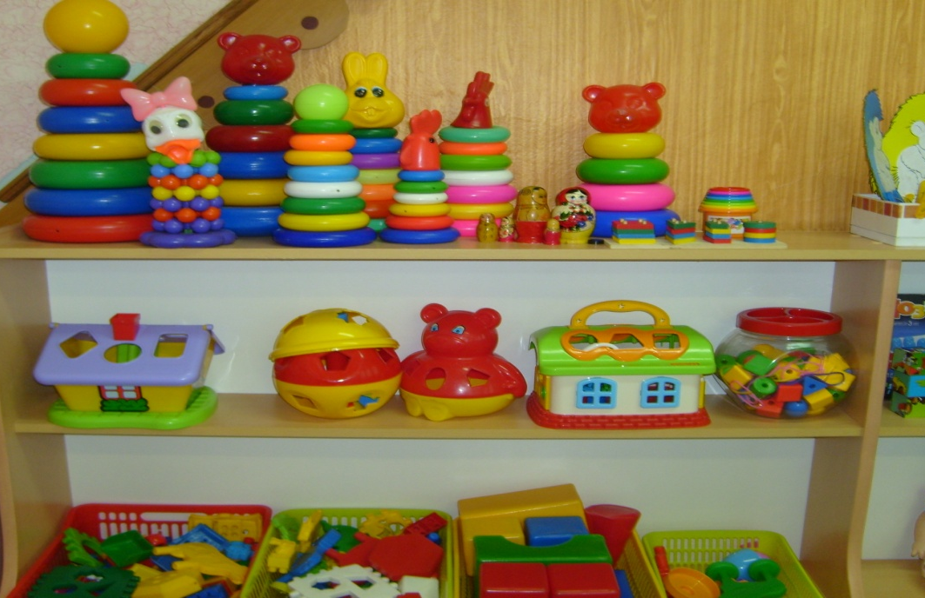
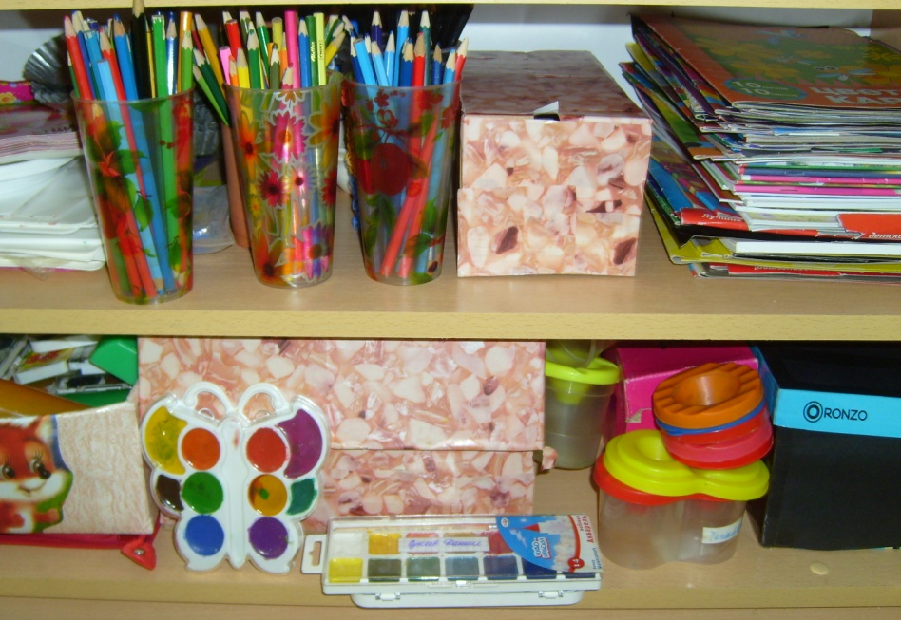
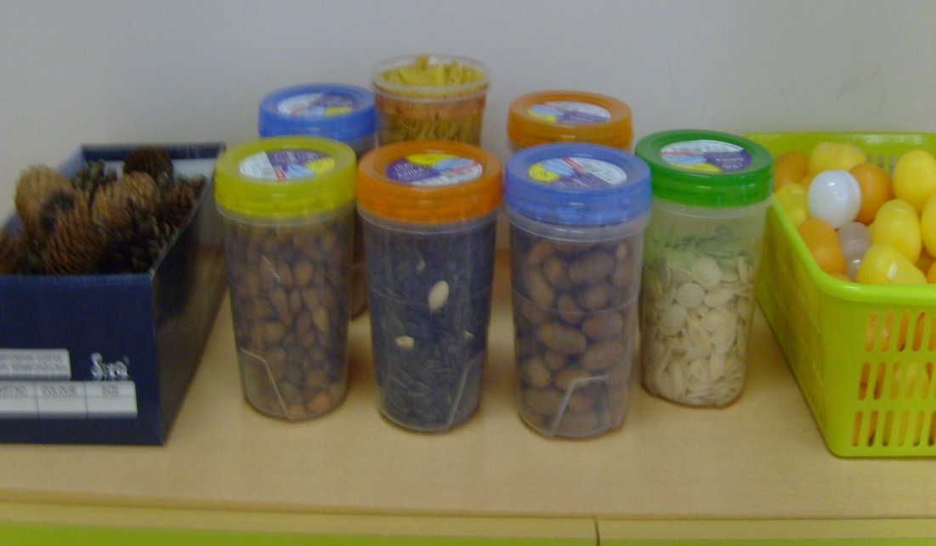
Предметно- развивающая среда

Slide 12
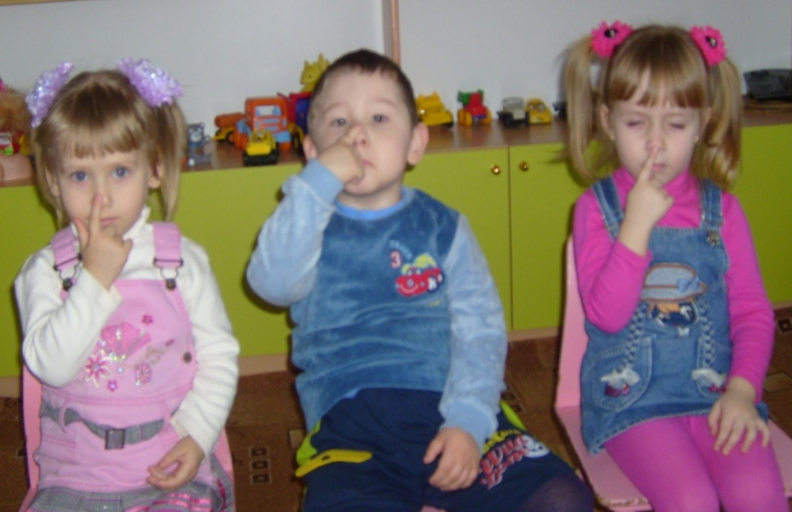
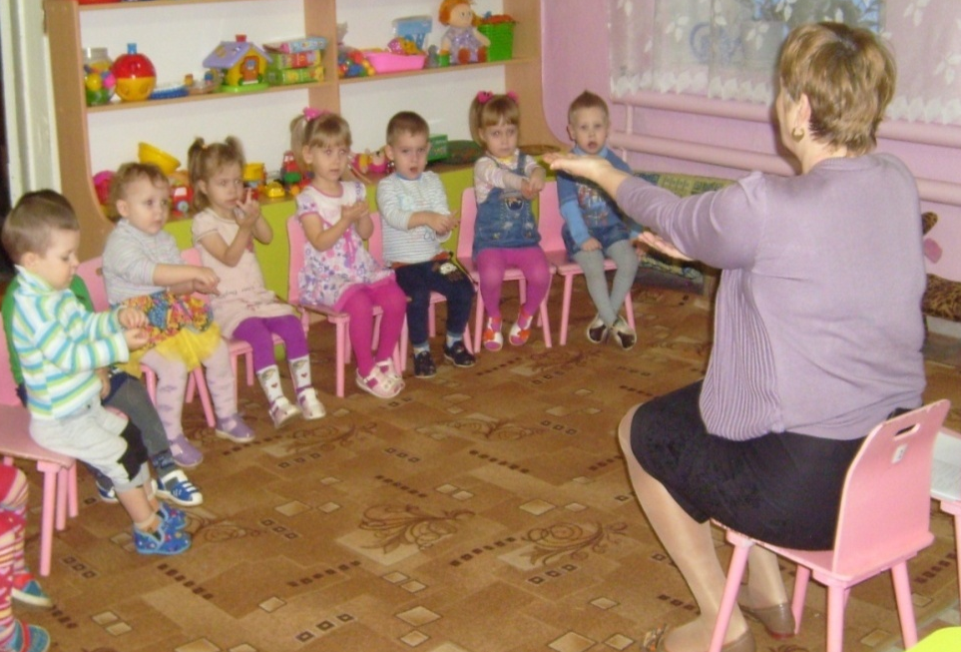
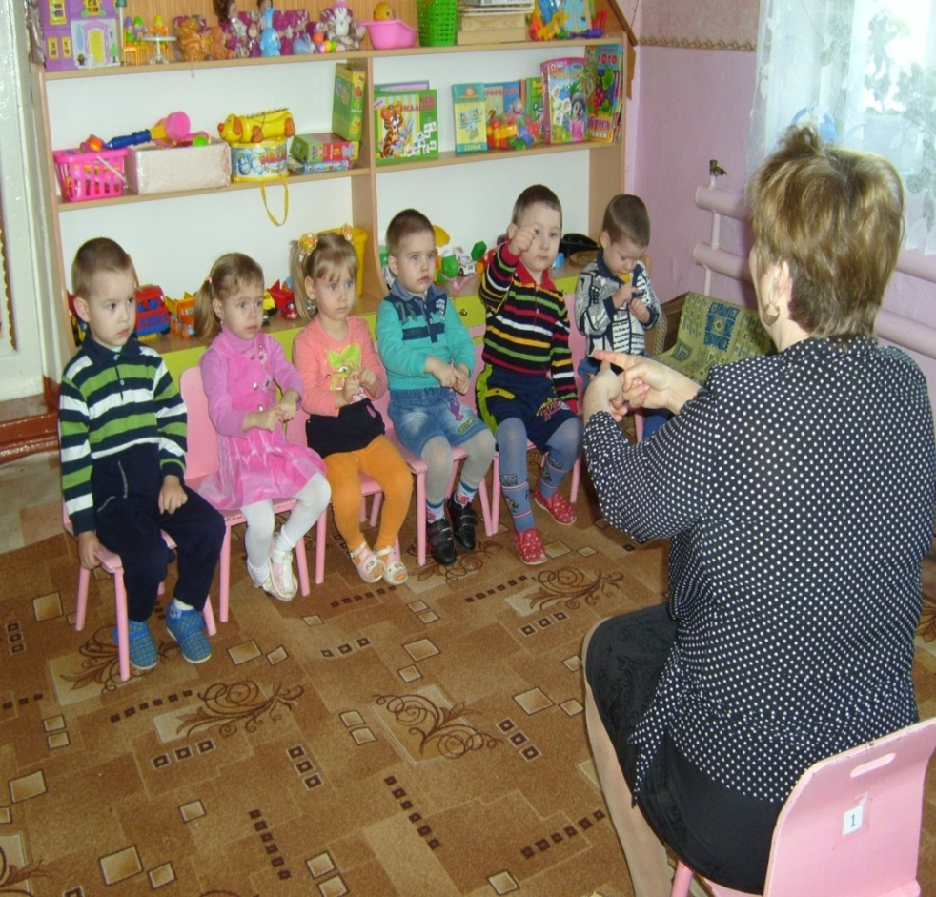
Пальчиковые игры
«Зайка»
«Вот кулак, а вот ладошка»
«Пальчик о пальчик»
«Петушок проснулся»

Slide 13
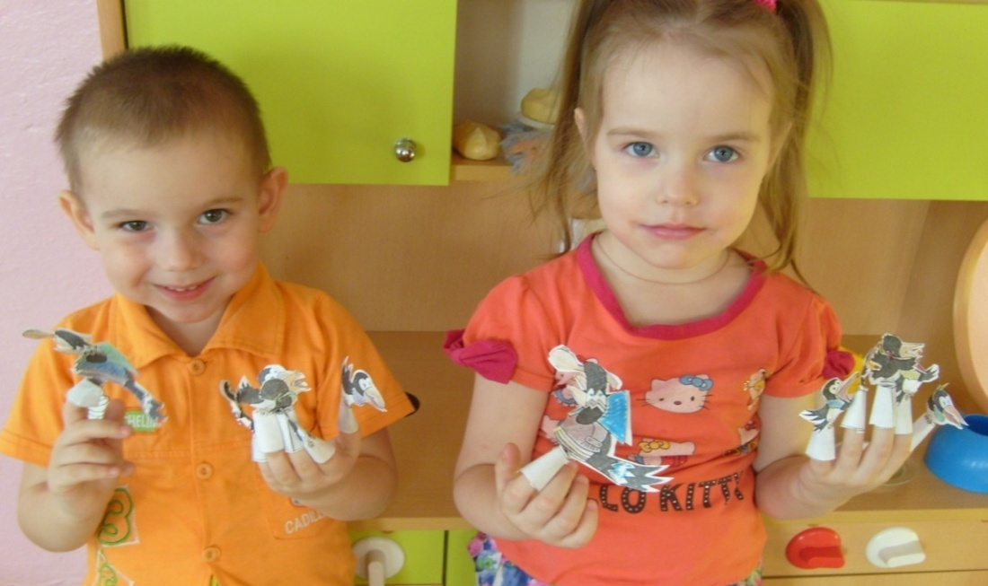
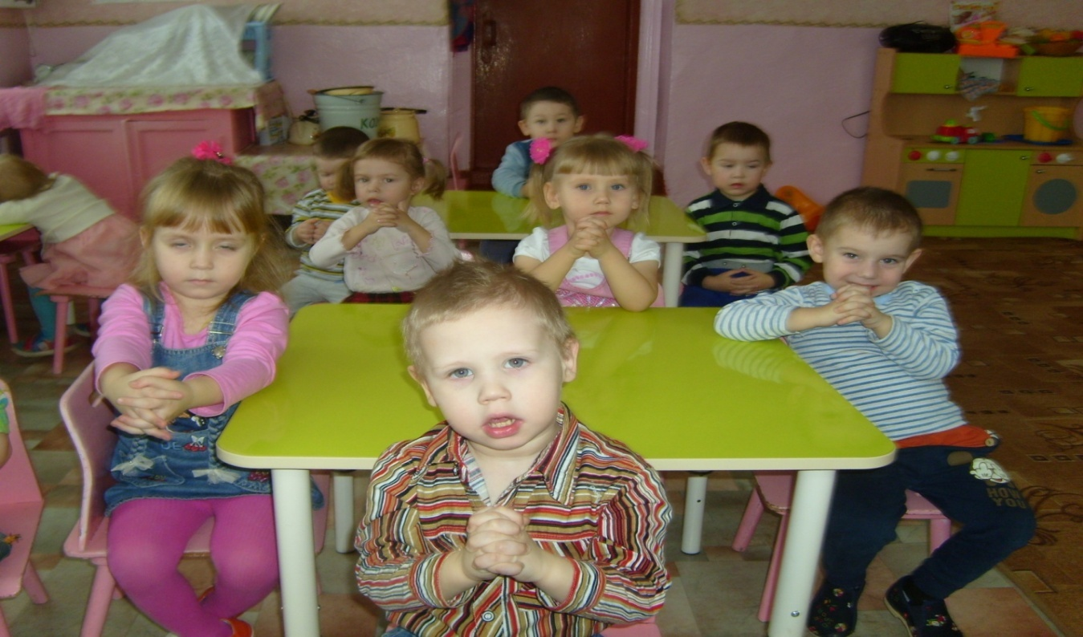
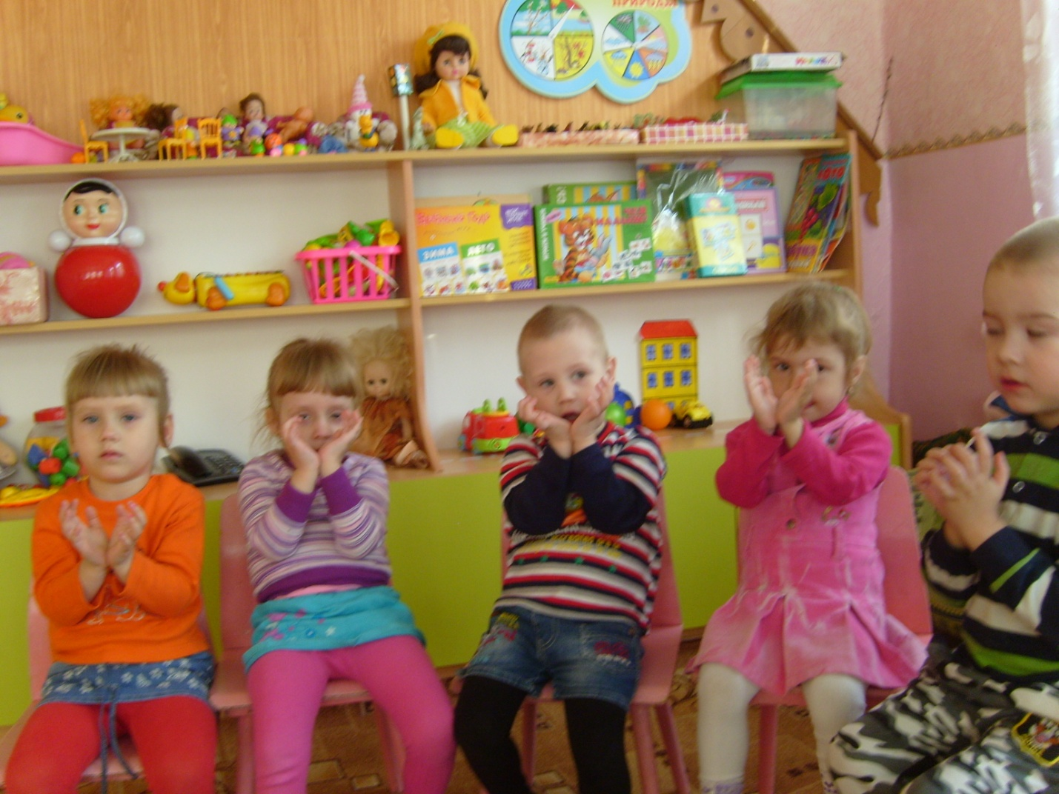
«Сорока- белобока»
«Замок»
«Моя семья»
«Наши яркие цветы»

Slide 14
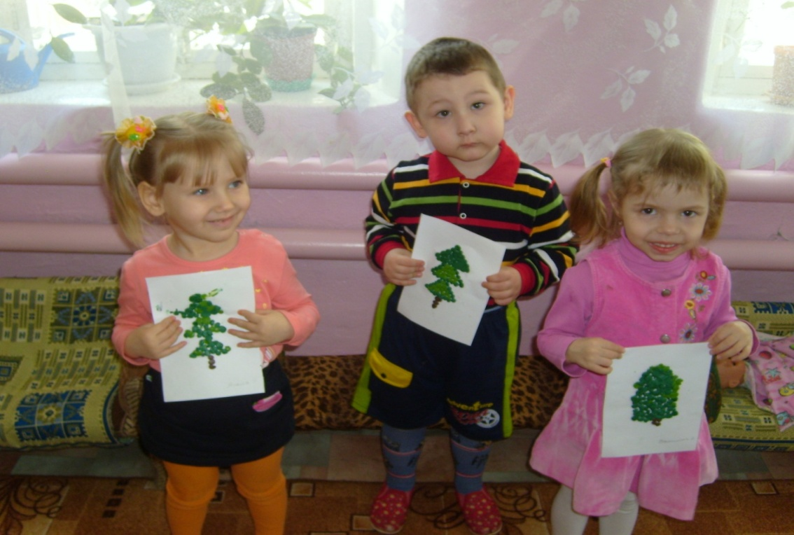
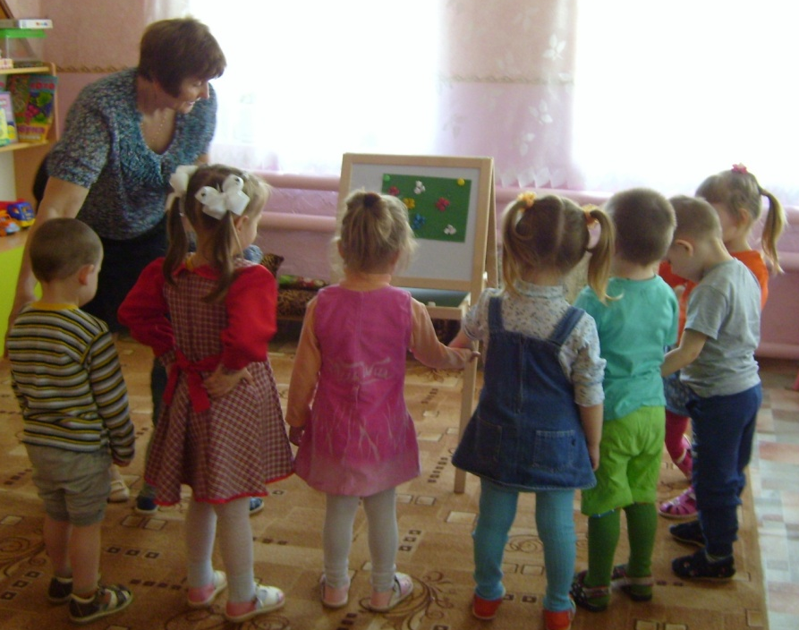
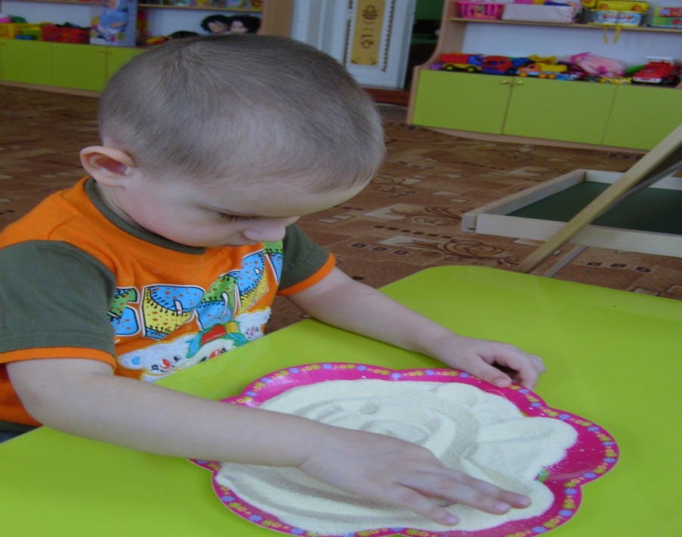
«Художественное творчество».
Рисование пальчиками «Петушок»
Лепка «Новогодняя елка»
Аппликация «Весенний луг»
Рисование на крупе «Солнышко»

Slide 15
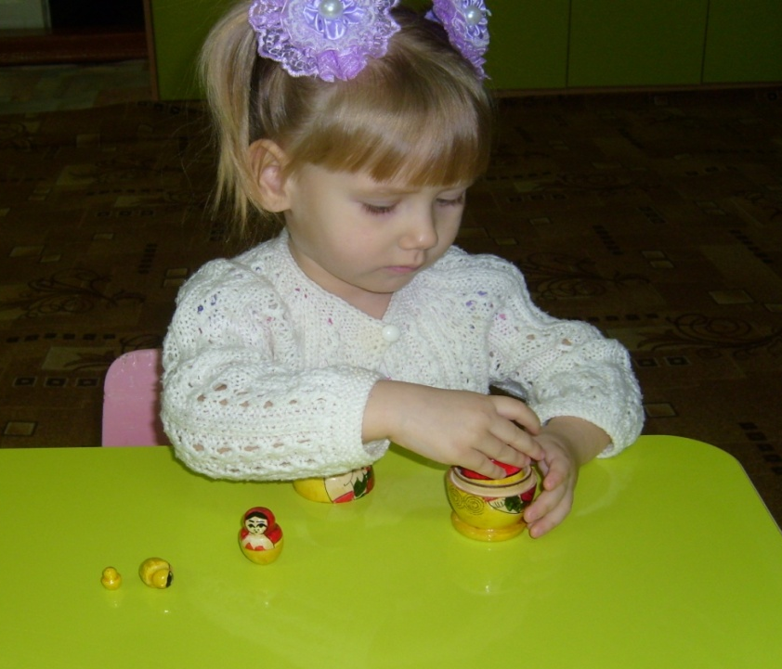
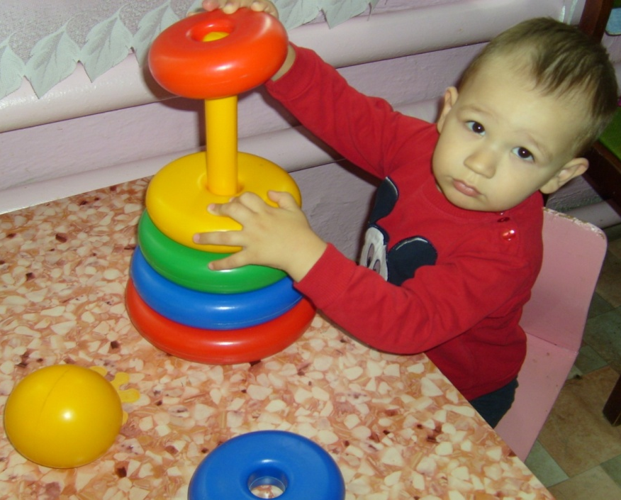
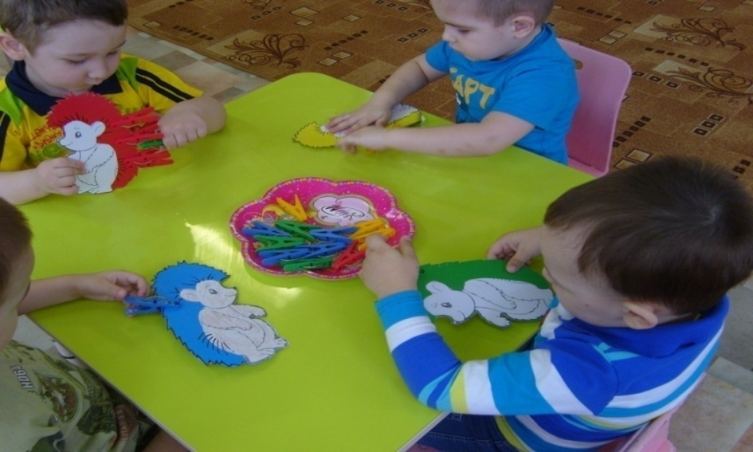
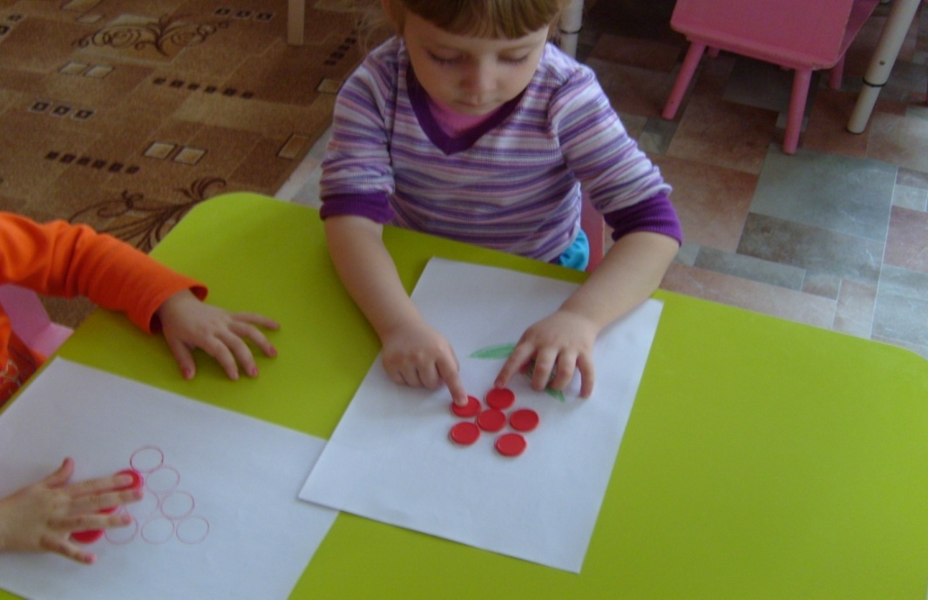
Дидактические игры и упражнения
«Собери матрешку»
«Собери пирамидку»
«Цветные прищепки»
«Собери цветок из кружков
(по контуру)»

Slide 16
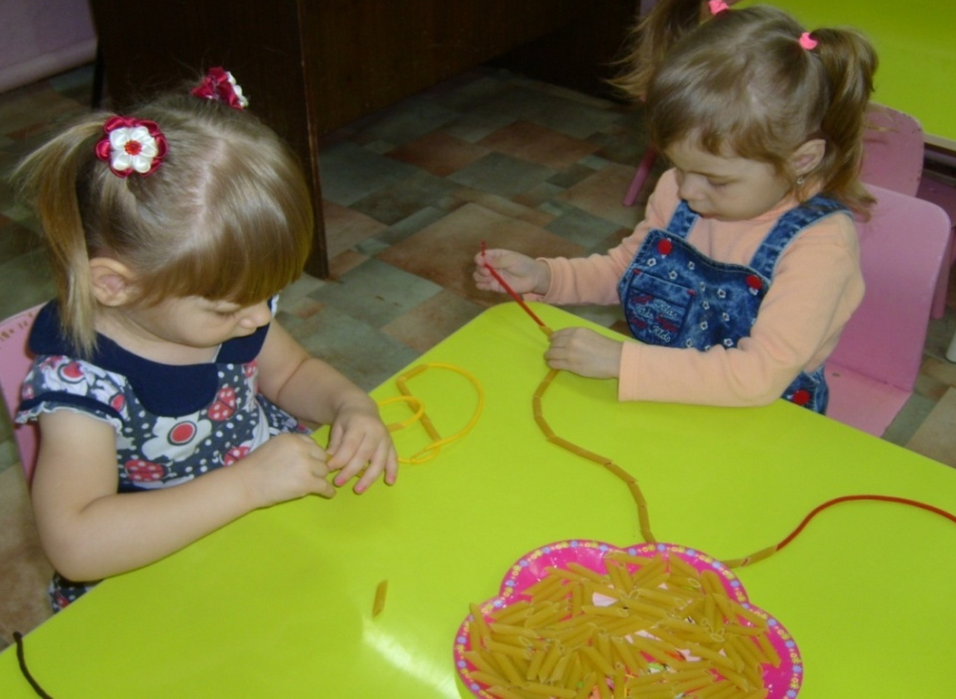
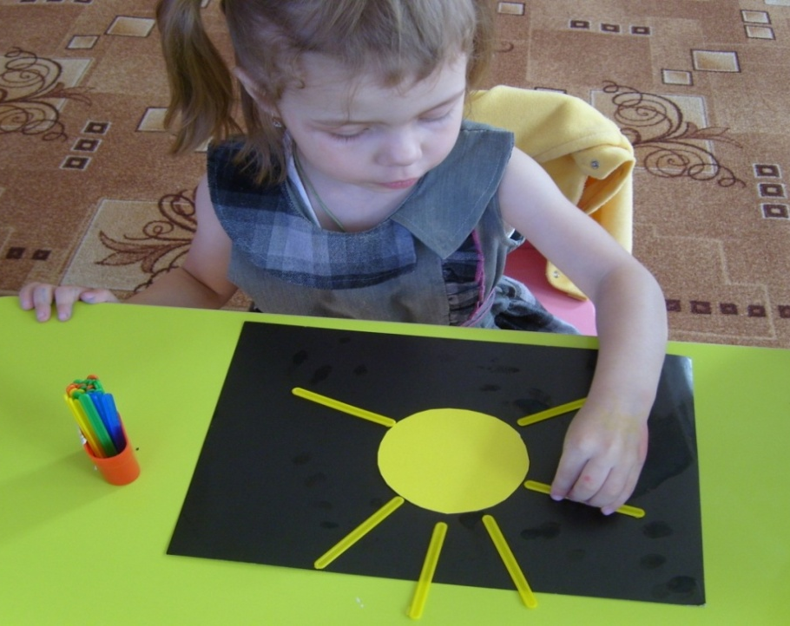
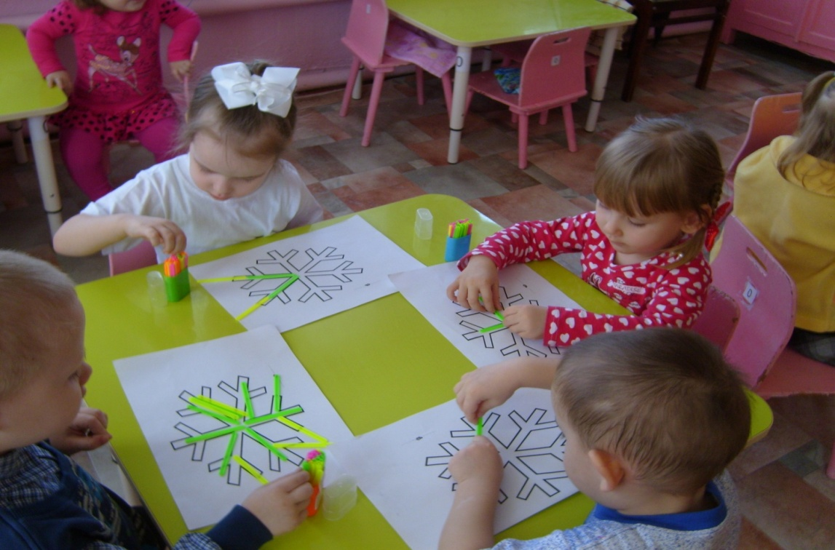
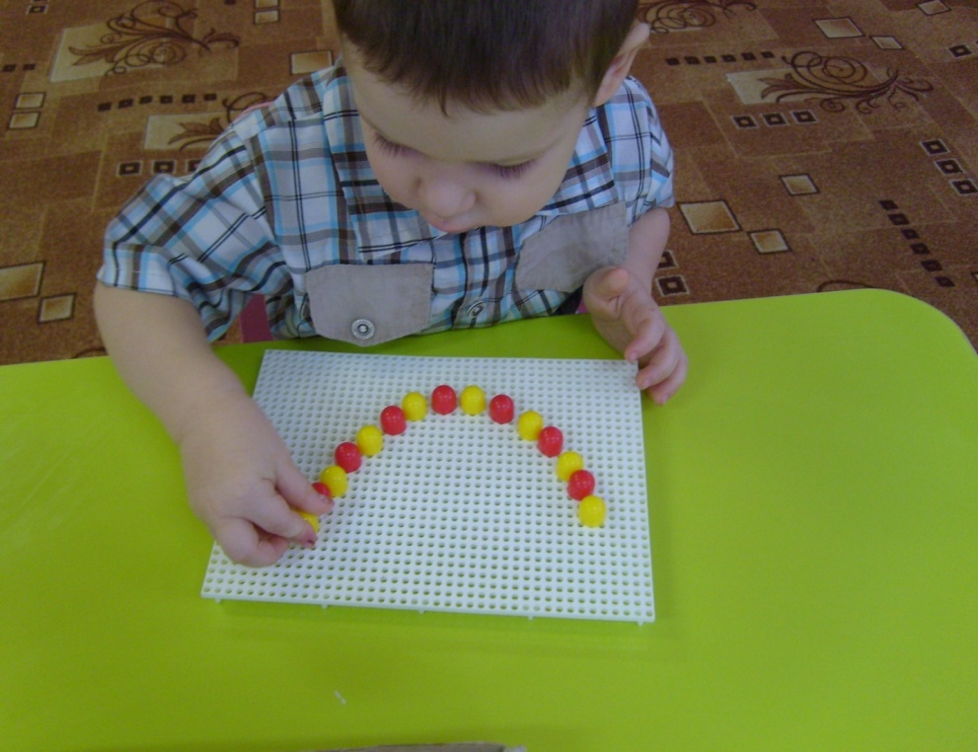
«Бусы для мамы»
«Солнце светит ярко- ярко»
Выкладывание снежинки из палочек
по контуру
«Бусы на елку»

Slide 17
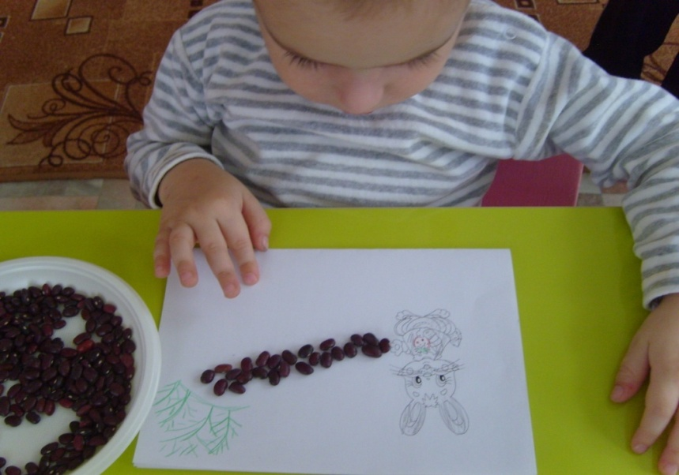
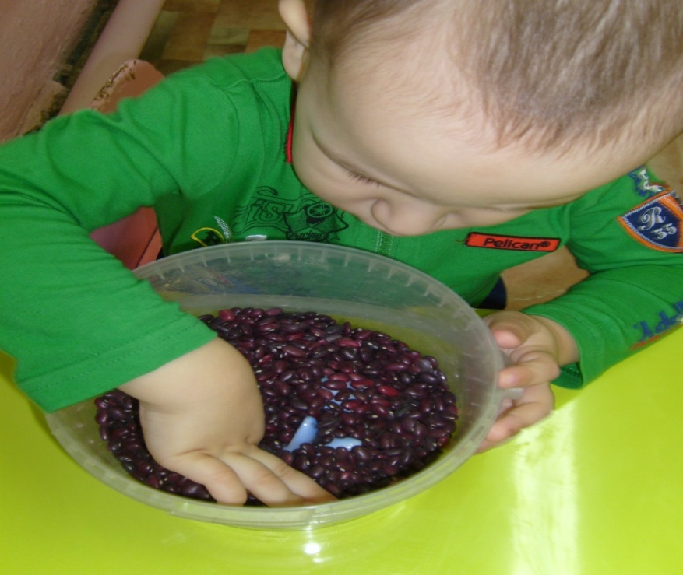
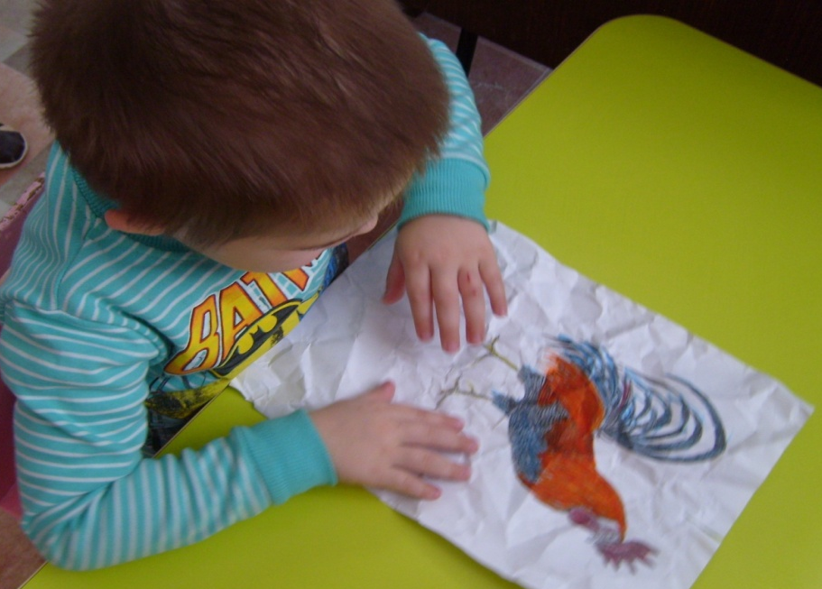
Игры- самомассаж пальцев и кистей рук
" Дождик лей, лей, лей..."
«Помоги зайчику найти дорожку в лес".
"Найди пропажу".
«Кто это?»

Slide 18
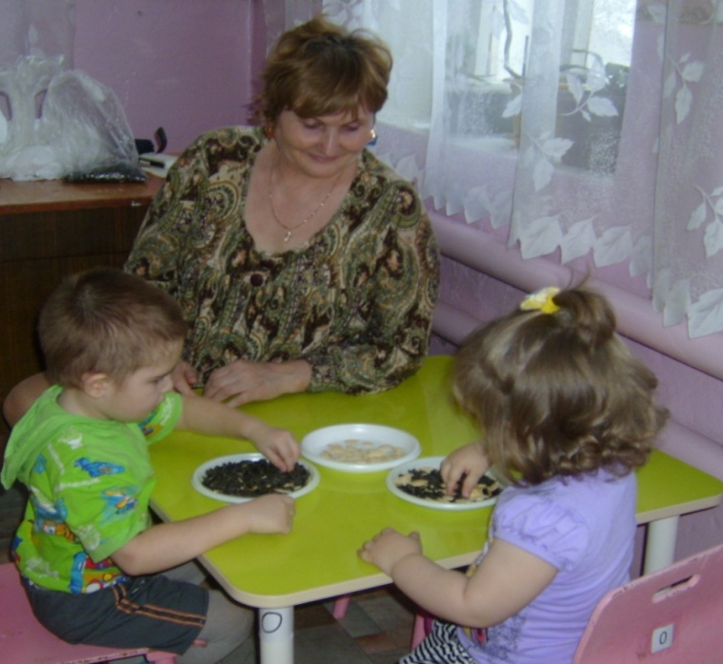
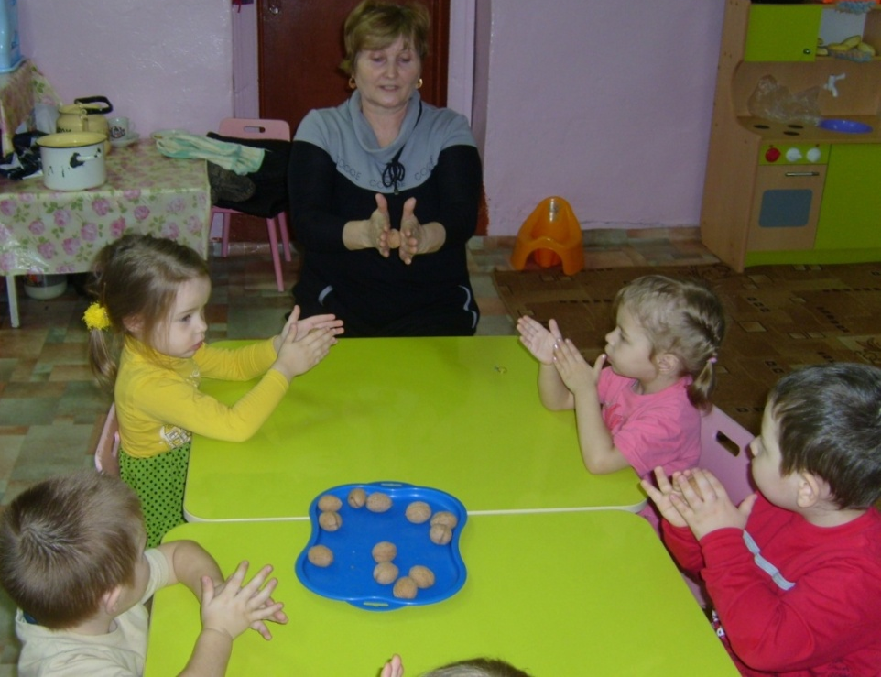
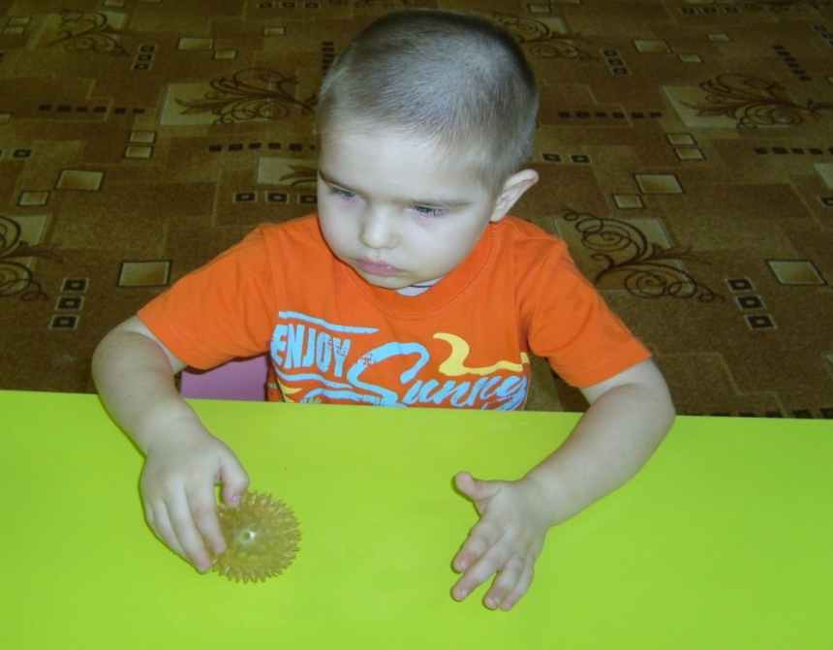
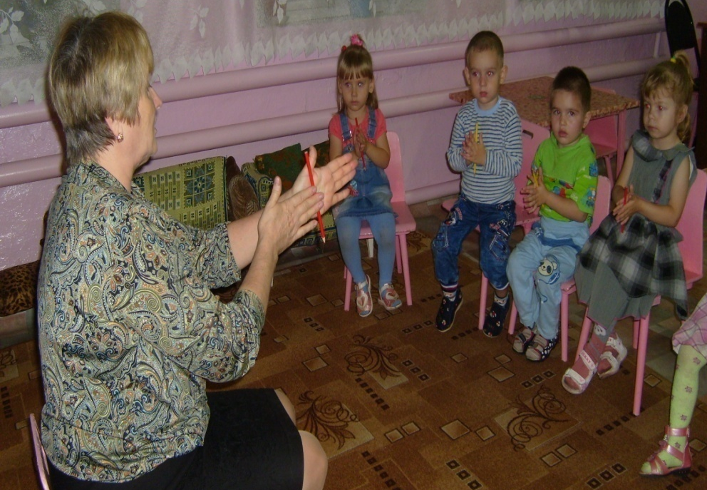
"Угощение для птиц"
«Катилась торба»
«Колючий ежик»
«Дровишки»

Slide 19
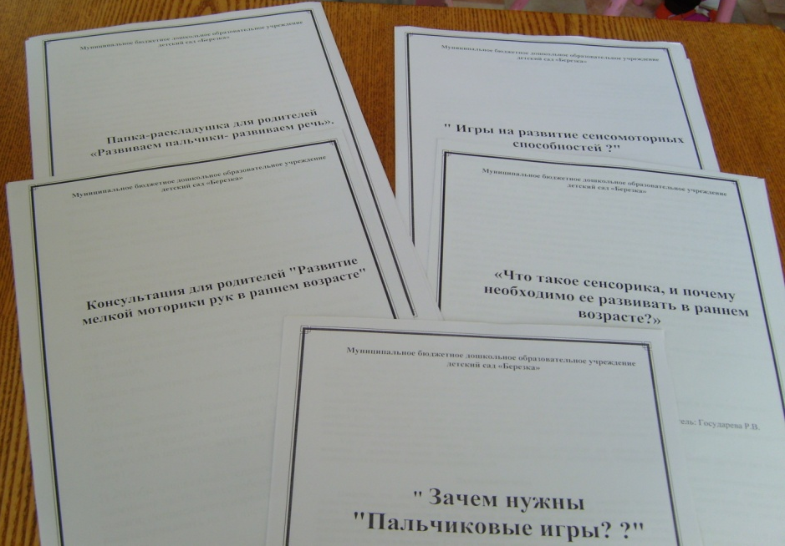
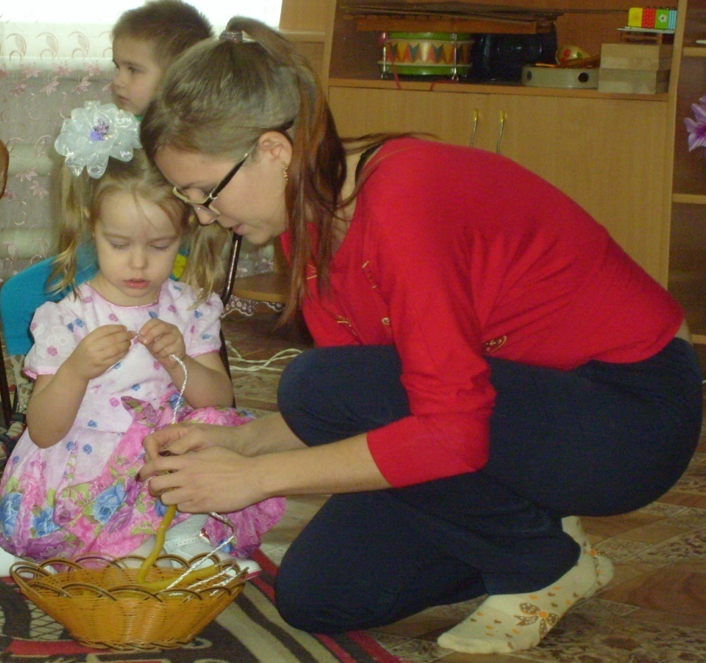
Взаимодействие с родителями

Slide 20
Родительское собрание «Время подводить итоги»

Slide 21
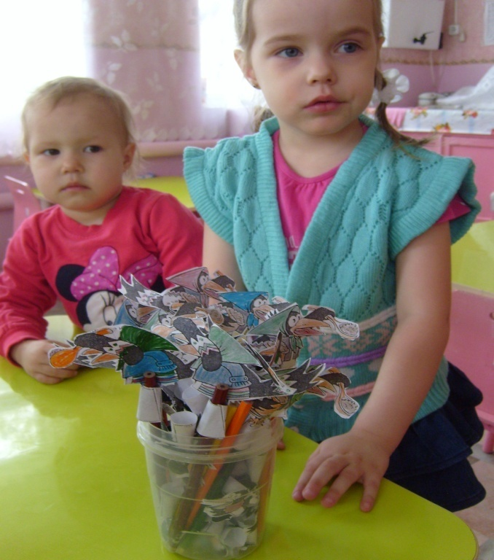
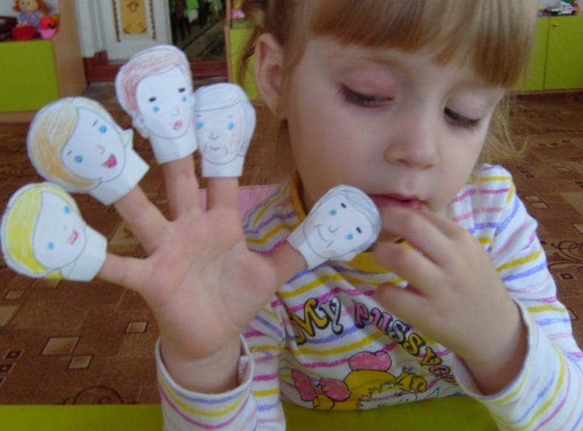
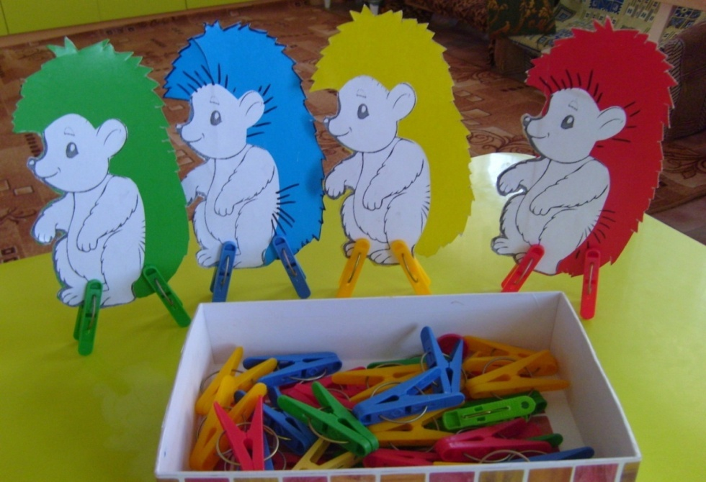
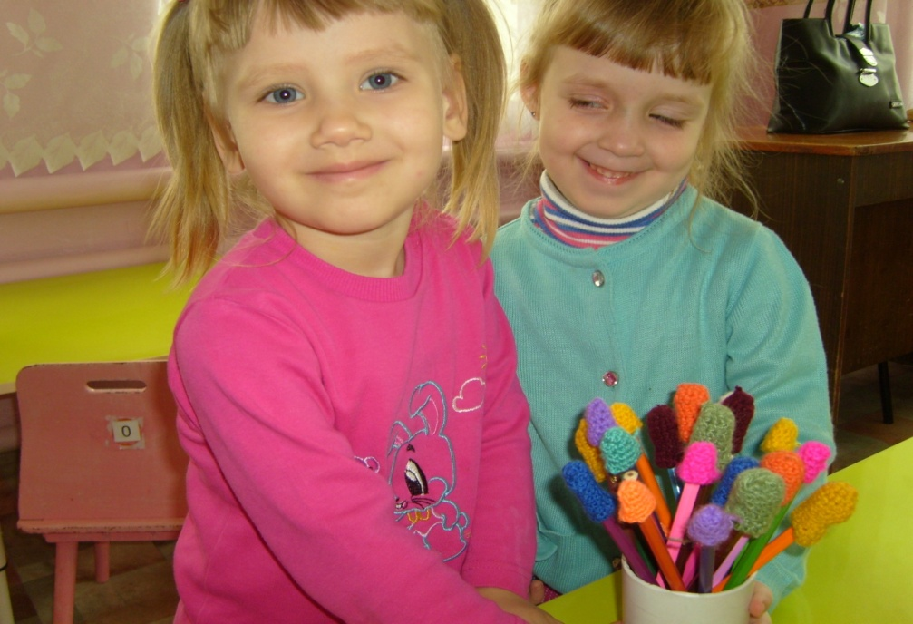
Атрибуты по развитию мелкой моторики рук детей
Пальчиковые игрушки из бумаги «Сорока-белобока», «Моя семья».
Напальчники для игр
«Иголки для ежат»

Slide 22
Заключительный (итоговый) этап:
Тема разработанного проекта выбрана с учетом возрастных особенностей детей младшего возраста, объема информации, которая может быть ими воспринята, что положительно повлияло на различные виды деятельности детей;
отмечалась положительная реакция и эмоциональный отклик детей на знакомство с новыми видами пальчиковой гимнастики, дети проявляли желание и интерес играть в данные игры, с интересом и желанием выполняли упражнения на развитие мелкой моторики рук;
возросла речевая активность детей, внимание стало более сосредоточенным, улучшилась память.

Slide 23
Результативность проекта:

Slide 24
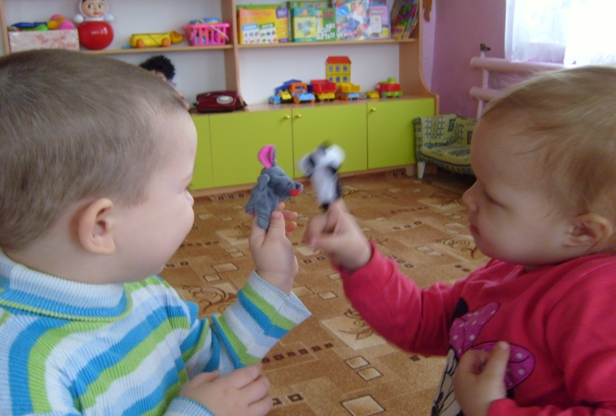
Перспектива:
продолжать искать новые методические приемы, которые будут способствовать развитию мелкой моторики рук, общей моторики, самостоятельности, которые будут формировать интерес к различным видам деятельности.

Slide 25
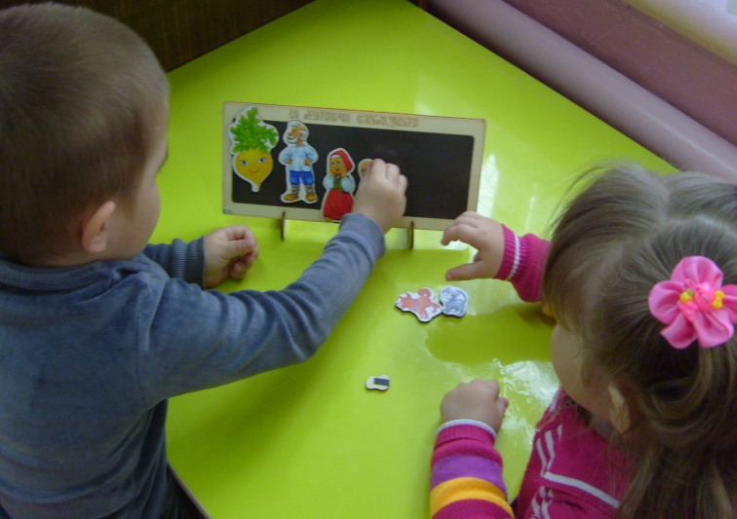
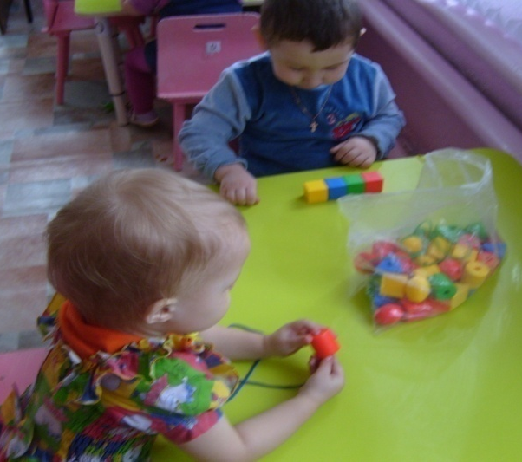
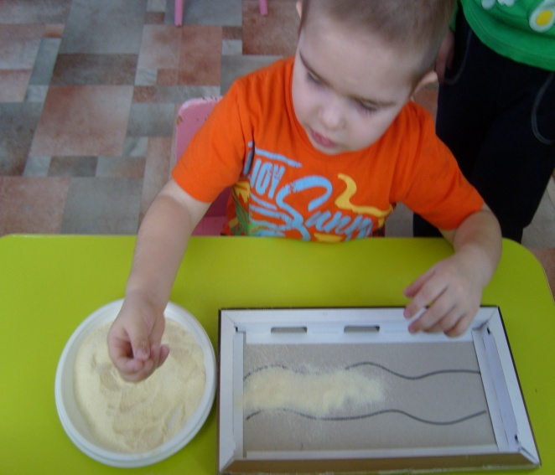
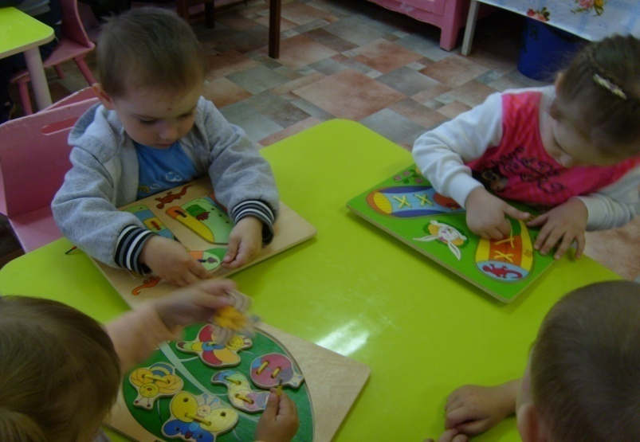
Спасибо за внимание!

